Slide 1
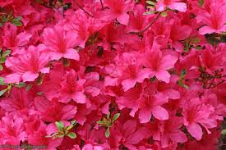
  শুভেচ্ছা

Slide 2
পরিচিতি
নাসরীন সুলতানা
সহকারি শিক্ষক
চৌয়ারা সরকারি প্রাথমিক বিদ্যালয়
কুমিল্লা সদর দক্ষিণ ,কুমিল্লা ।

Slide 3
শ্রেণি- তৃতীয়
বিষয়-প্রাথমিক বিজ্ঞান
(মৌসুমি সবজি)

Slide 4
শিখনফল
1.মৌসুম অনুযায়ী সবজি গুলোকে শ্রেণিবিভাগ করতে পারবে
2.মৌসুম অনুযায়ী সবজি গুলোর নাম বলতে ও লিখতে পারবে ।

Slide 5
অনুকূল পরিবেশ সৃষ্টি
ছড়াগানের মাধ্যমে

Slide 6
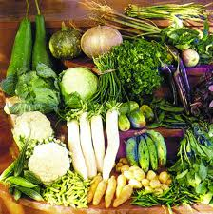
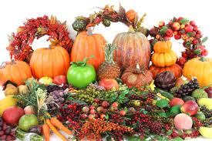
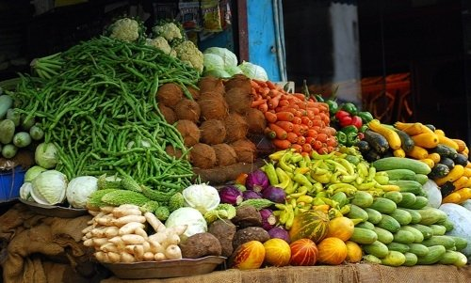

Slide 7
মৌসুমি সবজি

Slide 8
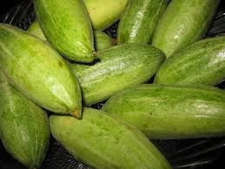
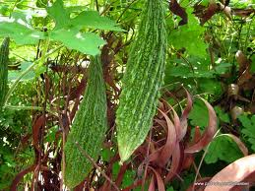
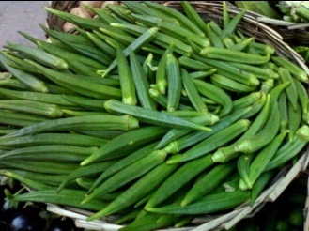
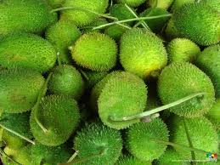
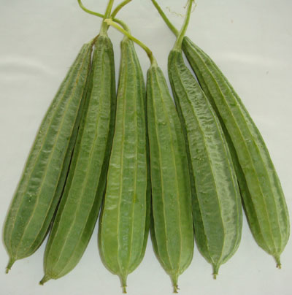
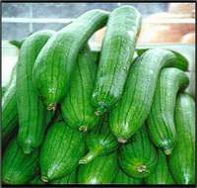
করলা
ঢেঁড়শ
পটল
কাঁকরোল
ধুন্দুল
ঝিঙ্গা

Slide 9
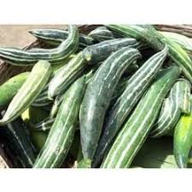
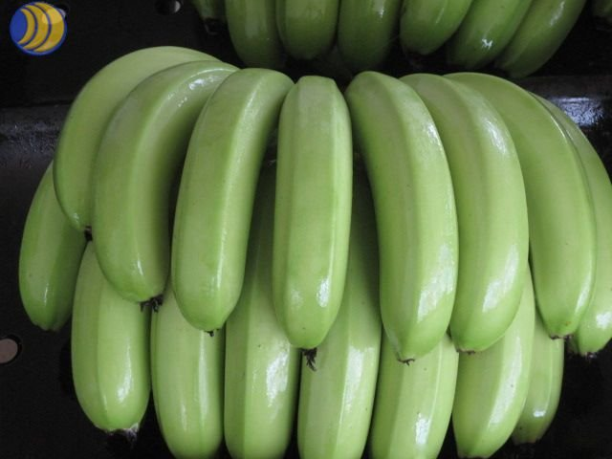
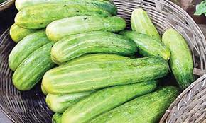
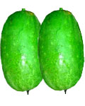
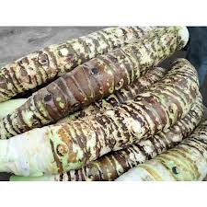
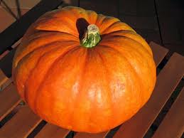
কাঁচাকলা
শশা
চিচিঙ্গা
মিষ্টি কুমড়া
চাল কুমড়া
পানি কচু

Slide 10
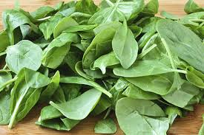

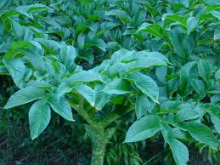
মুখি কচু
পুঁই শাক
ডাটা শাক
গ্রীষ্মকালীন সবজি

Slide 11
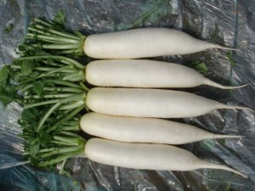
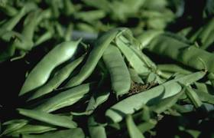
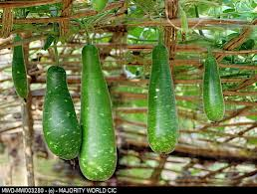
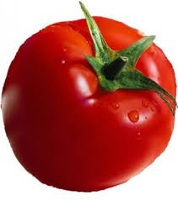
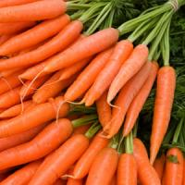
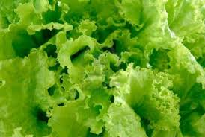
শিম
মূলা
লাউ
গাজর
লেটুস
টমেটৌ

Slide 12
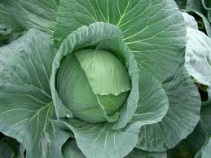
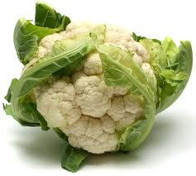
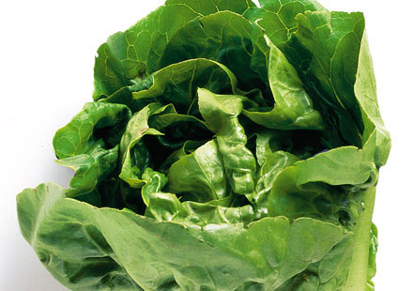
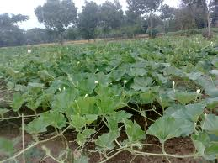
বাঁধাকপি
ফুলকপি
পালংশাক
লাউশাক
শীতকালীন সবজি

Slide 13
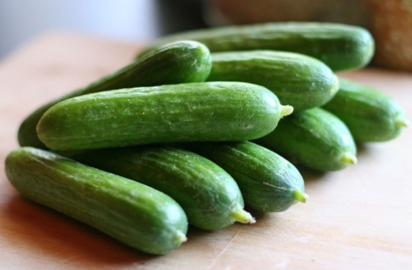
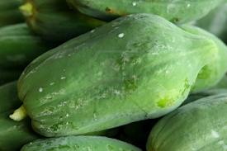
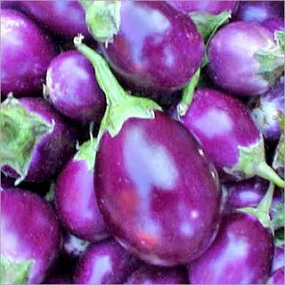
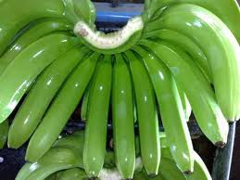
পেঁপে
শশা
বেগুন
কাঁচাকলা

Slide 14
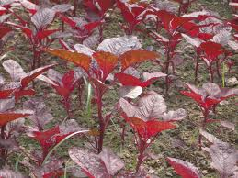
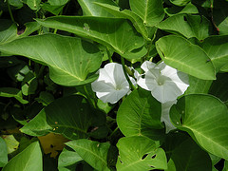
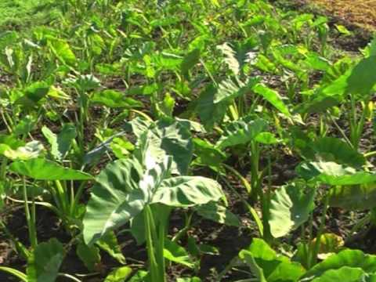
লালশাক
কলমিশাক
কচুঁশাক
বারোমাসি সবজি

Slide 15
পাঠের সাথে সংযোগ স্থাপন

Slide 16
মূল্যায়ন
(দলে কাজ)
গ্রীষ্মকালীন সবজি
শীতকালীন
সবজি
বারোমাসিসবজি

Slide 17
বাড়ির কাজ

Slide 18
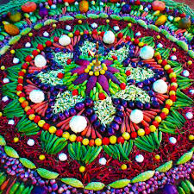
ধন্যবাদ

